Slide 1
Başkale Meslek Yüksekokulu Bilgisayar Programcılığı Görsel Programlama I
Hafta-12 Diziler ve Grafik İşlemleri
Öğr. Gör. Faruk AYATA

Slide 2
Konu Başlıkları
Diziler Tanımlamaları ve Kullanımı
Çok Boyutlu Diziler
Dizi Fonksiyonları
Grafik işlemleri

Slide 3
1. Fonksiyon Kullanımı
Aynı tipte birden fazla değeri tek değişkende tutmak için kullanılan yapılara dizi denir. Bellekte program çalıştığı sürece yer tutar. Bir dizi çok sayıda değişken barındırdığından, bunları birbirinden ayırt etmek için indis adı verilen bir bilgiye ihtiyaç vardır. C# Programlama Dili'nde, bir dizi hangi tipte tanımlanmış olursa olsun başlangıç indisi her zaman 0'dır ve sistem.Array tipindedir. C# da tek boyutlu bir dizi, normal bir değisken gibi tanımlanır, sadece değişken ifadesinden sonra köseli parantez kullanılır.

Slide 4
1. Fonksiyon Kullanımı

Slide 5
1. Fonksiyon Kullanımı

Slide 6
1. Fonksiyon Kullanımı

Slide 7
1. Fonksiyon Kullanımı

Slide 8
1. Fonksiyon Kullanımı

Slide 9
1. Fonksiyon Kullanımı

Slide 10
1. Fonksiyon Kullanımı

Slide 11
1. Fonksiyon Kullanımı

Slide 12
1. Fonksiyon Kullanımı

Slide 13
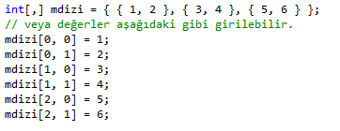
2. Çok Boyutlu Diziler
Birden fazla boyutta olan dizilere çok boyutlu dizi denir. Matris diziler 2 veya daha fazla boyutlu olabilirler. Örneğin 3x2 boyutlu bir matris dizisi aşağıdaki gibi tanımlanır.

Slide 14
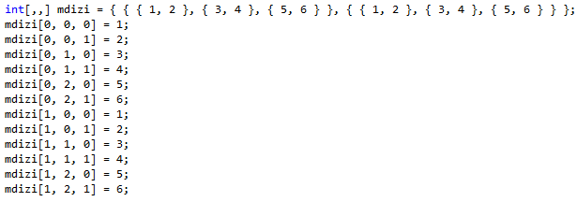
2. Çok Boyutlu Diziler
3 veya daha çok boyutlu diziler teoride dilin yapısına uygun olmasına rağmen gerçek hayatta çok fazla kullanılmazlar. 3 ve daha fazla boyutlu dizilerde işlem yapması daha zordur. Mesela 3 boyutlu bir dizi için iç içe 3 tane for döngüsü kullanmak gerekmektedir. Aşağıda 3 boyutlu bir matris dizi tanımlaması örnek olarak verilmiştir.

Slide 15
2. Çok Boyutlu Diziler
Bir dizinin her bir elemanı ayrı bir dizi ise bir dizi içeriyorsa o zaman bu dizilere düzensiz diziler denir. Her bir satırdaki dizi farklı boyut olabileceği için matris dizisi formunda olması gerekmez. Bu sebeple bu dizilere düzensiz (jagged) ya da çentikli dizi adı verilir.

Slide 16
3. Dizi Fonksiyonları
Visual C# dilinde diziler “Array” sınıfındadır ve bu sınıfa ait bütün metotları kullanabilmektedir. Array sınıfına ait en çok kullanılan metotlar aşağıdaki gibidir.
Temel kullanım şekli; Array.Metot(dizi) şeklindedir.

Slide 17
3. Dizi Fonksiyonları

Slide 18
3. Dizi Fonksiyonları

Slide 19
3. Dizi Fonksiyonları
Array.Clear(dizi,1,3) : Dizinin içinde birinci elemandan sonraki üç elemanı siler.
Array.Indexof(dizi,3) : Dizinin içinde “3” değerini ilk elemandan aramaya başlar, karşılaştığı ilk yerde bulunduğu sırayı verir, eğer aranan eleman dizinin içinde yoksa “-1“ değeri döner. Yani bir anlamda dizinin içinde olup olmadığını da kontrol eder.
Array.LastIndexof(dizi,3) : Dizinin içinde “3” değerini son elemandan aramaya başlar, karşılaştığı ilk yerde bulunduğu sırayı verir, eğer aranan eleman dizinin içinde yoksa “-1“ değeri döner.
Array.Reverse(dizi) : Dizinin bulunan elemanları ters çevirir, yani ilk eleman ile son elemanın yerini değiştirir, ikinci eleman ilse sondan önceki elemanın yerini değiştirir. Böyle bütün elemanları yer değiştirir. Aşağıdaki kodda bir dizi ve dizinin tersi label nesnelerinde gösterilmiştir.

Slide 20
3. Dizi Fonksiyonları

Slide 21
3. Dizi Fonksiyonları

Slide 22
3. Dizi Fonksiyonları
ArrayList: Klasik dizilerle çalışırken karşılaşabileceğimiz temel sorunlar şunlardır, dizilerin sınırlarının sabit olması ve dizilerin tüm elemanları aynı türden olmasıdır. Kullanmadığımız dizi elemanlarından dolayı bellek alanları gereksiz yere işgal edilmektedir.

Slide 23
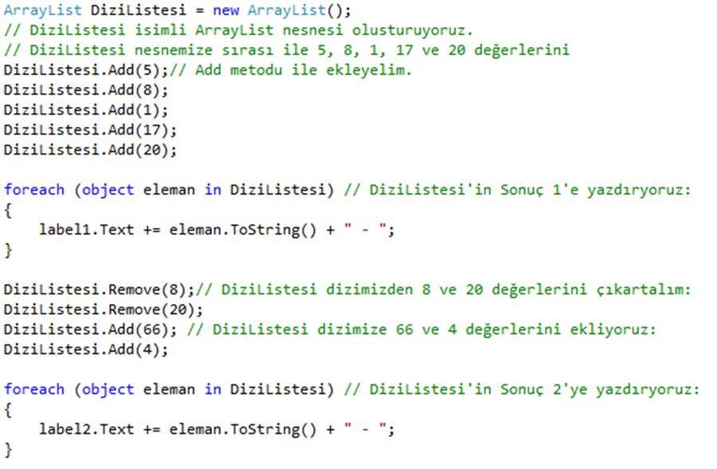
3. Dizi Fonksiyonları

Slide 24
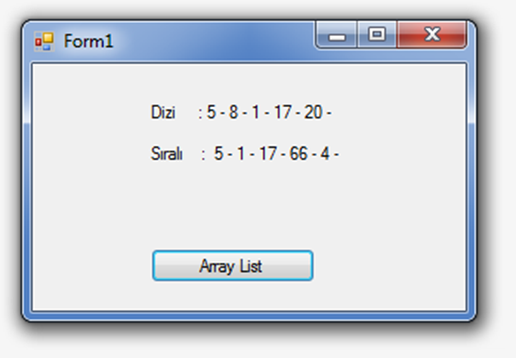
3. Dizi Fonksiyonları

Slide 25
3. Dizi Fonksiyonları
Metot | İşlevi
Add() | Bir nesneyi ArrayList'in sonuna ekler.
BinarySearch() | Sıralanmıs bir ArrayList içinde bir nesneyi Binary search algoritması kullanarak arar.
Clear() | ArrayList'in tüm elemanlarını siler. Sıfırlar.
Contains() | Herhangi bir nesnenin ArrayList'in elemanı olup olmadığını kontrol eder.
Insert() | Dizinin sonuna değilde istediğimiz bir yerine indeksini belirterek eklememizi sağlar.
Remove() | Herhangi bir elemanı diziden siler.
Reverse() | Diziyi ters çevirir.
Sort() | Diziyi sıralar.

Slide 26
4. Grafik işlemleri
C# ile grafik çizme işlemlerini yapabilmek için ilk olarak programımıza “using System.Drawing;” kütüphanesini eklemek gerekir. Grafik nesnesini tanımlamak aşağıdaki gibidir.

Slide 27
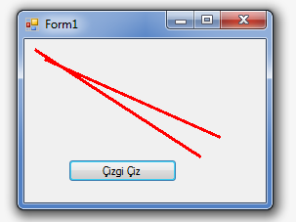
4. Grafik işlemleri

Slide 28
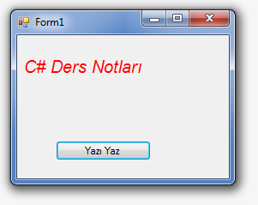
4. Grafik işlemleri

Slide 29
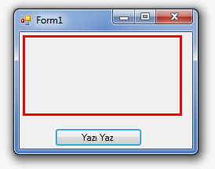
4. Grafik işlemleri

Slide 30
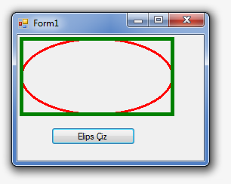
4. Grafik işlemleri

Slide 31
4. Grafik işlemleri

Slide 32
4. Grafik işlemleri

